Slide 1


2018 1학기
종합설계프로젝트
송아현 양세림 윤여원

Slide 2

팀 소개
01
02
아이디어 소개
코딩 교육 프로그램
화재 경보 알리미
스마트 기능성 웨어
NFC를 이용한 잠금장치
2018 1학기
종합설계프로젝트
질의 응답
03

Slide 3
팀 소개
01
송아현 양세림 윤여원

Slide 4
아이디어 소개
02
코딩 교육 프로그램
화재 경보 알리미
스마트 기능성 웨어
NFC를 이용한 잠금장치

Slide 5
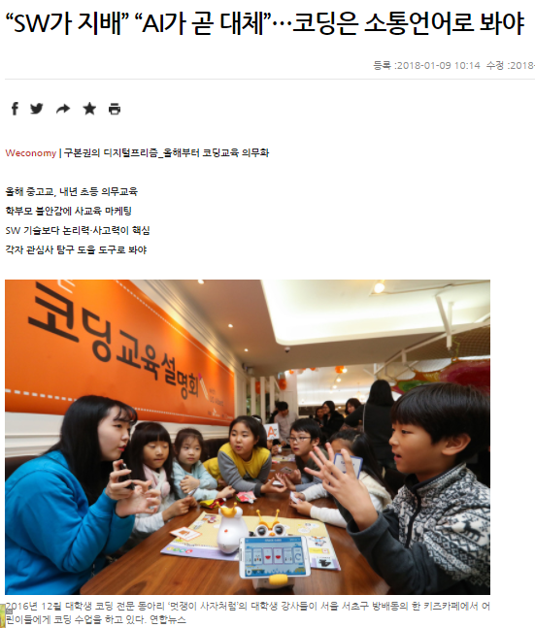
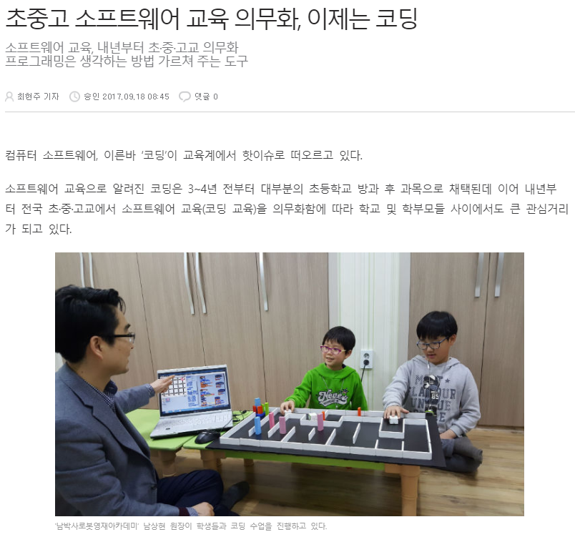
01
코딩 교육 프로그램
“코딩의 시대”
Notes:
코딩 교육 프로그램 – 어플리케이션 : 코딩이란 무엇인가, 오픈소스, 유투브 강의 추천

Slide 6
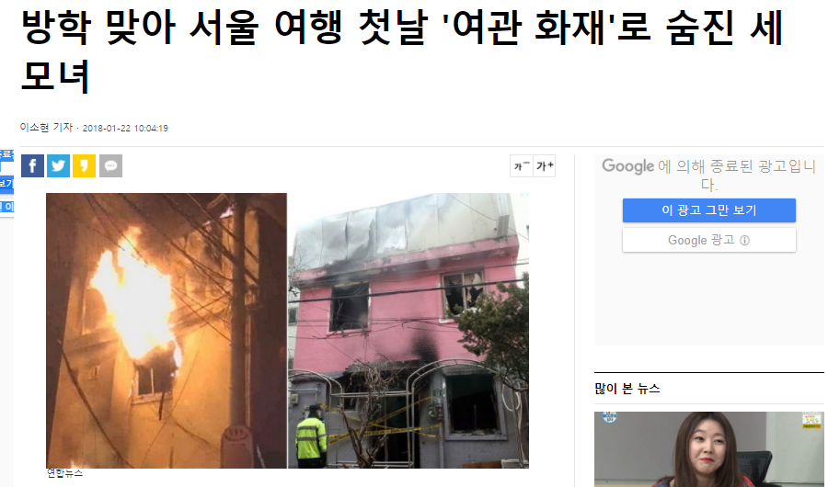
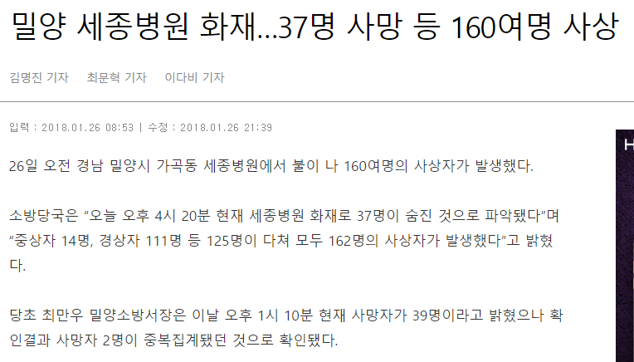
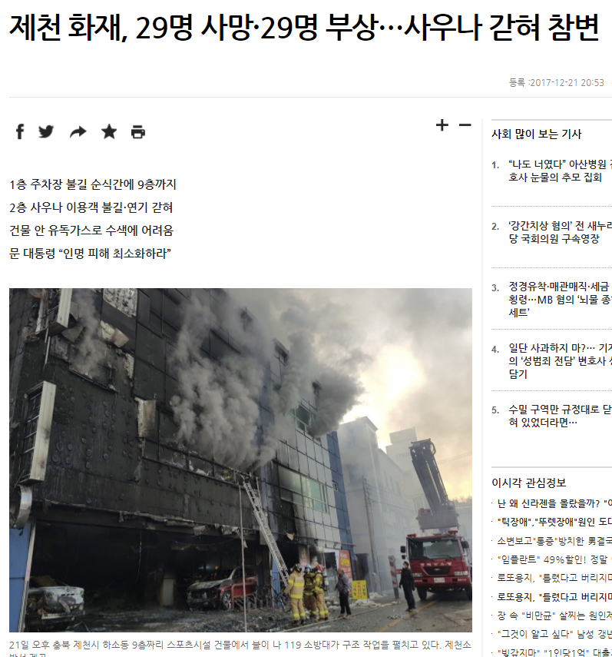
02
화재 경보 알리미
Notes:
센서가 화재 발생시 소방서, 경찰서에 알림이 바로 가도록

Slide 7

03
스마트 기능성 웨어
“건강보다 나은 재산은 없다”
Notes:
옷에 센서를 부착해, 개인별 체지방, 근육량, 건강상태를 체크해줌 – 애플리케이션으로 확인

Slide 8

04
NFC를 이용한 잠금장치
근거리 무선 통신(Near Field Communication, NFC)
아주 가까운 거리의 무선 통신을 하기 위한 기술이다. 교통, 티켓, 지불 등 여러 서비스에서 사용할 수 있다.
Notes:
기숙사 열쇠가 불편, 핸드폰이나 학생증에 있는 NFC를 사용하여 애플리케이션을 이용, 문을 쉽게 열 수 있게 만들고 싶음.

Slide 9
질의 응답
03

